Slide 1

Välkomna på föräldramöte
Engelholmsgymnasterna
HT 2024
Möte med föräldrar i Ungdomstruppen

Slide 2
INLEDNING
Vilka är vi huvudledare?
  Pontus Hahrgren och Lukas Knutsson
  Kort presentation av oss
Träningstider
  Tisdagar 18:00-21:00
  Onsdagar 16:30-19:00
  Torsdagar 17:00-19:30
  Söndagar 15:30-18:00
Notes:
Presentera er som huvudledare och berätta om er själva lite kort och även lite om er gymnastikbakgrund

Slide 3
NÄRVARO
Sportadmin
  Ladda hem appen - träningstider, kallelser och utskick sker via sportadmin
Tävlingar
  Vi antar att alla kan tävla de datumen om man inte informerat om annat.
  Betala fakturan för att bekräfta er anmälan
  Tänk på att det innebär ett stort jobb och god planeringen för ledare inför varje tävling och varje gymnast är viktig och är varandras trygghet - Anmäl er i tid och endast om ni har för avsikt att vara med
Frånvaro
  Tjejerna meddelar via snapchat anledning till att de inte kommer på vardera träning. Uteblir många anledningar kommer vi önska att ni föräldrar skriver privat till oss ledare vardera gång era döttrar inte kommer på träningen och varför. Vi vill att alla ska ligga över 80% i närvaro.
  Hur agerar vi vid långtidsskada eller rehabträning? Sjulgymnast SKA uppsökas vid längre besvär
Notes:
Regionlag betalar enbart startavgiten á 100:- per gymnast per tävling
Rikslag betalar startavgift samt faktiskt kostnad för resa, kost och boende
Berätta hur ni vill att man ska meddela om man inte kommer = Appen
Om man är borta en längre tid pga skada eller resa behöver ni ledare veta detta
Om man ändå ska vara med på träningen är det viktigt att man har en träningsplan så man inte stör övriga gymnaster med att “hänga” på träning utan gör det man ska enligt plan.

Slide 4
TÄVLINGAR & DATUM
Tävlingar HT 2024
  Klubbtävling 28/9 08:00-15:00
  Rikstvåan 13-16 Järfälla 22-24/11 Hotell
  Varbergscupen 30/11 - 1 december bara över dagen. Mer info kommer vilken dag vi tävlar med tider etc.
Skriv upp datumen i kalendrarna och glöm inte att skriva snarast om er dotter mot förmodan inte kan tävla någon av tävlingarna.

Slide 5
KLÄDER
Föreningskollektion
    www.jovo.se/gke
    Provkollektion hänger på kansliet
    Leverans gratis till Kansliet
Prima Salto
    Träningsdräkter, Tävlingsdräkter, etc – beställs direkt på nätet, levereras hem till er
Tävlingsdräkt
    Beställs eller fixas snarast!!!

Slide 6
Kommunikation
Facebook - Större info till föräldrar Gå med i gruppen “Ungdomstruppen”
Snapchat - Snabb info till gymnasterna
Sportadmin
Kontaktuppgifter Huvudledare:
Pontus Hahrgren: 0733101629, pontushahrgren@gmail.com
Lukas Knutsson: 0706180730, lukas.knutsson@outlook.com
Vi har satt ledare som ansvariga för att ordna lagaktiviteter i höst så att tjejerna lär känna varandra ännu mera.

Slide 7
Övrigt
Vid varje träning vill vi att gymnasterna:
Kommer i tid
Äter innan träning + har vattenflaska med
Träningskläder (Tights/shorts och träningströja/linne
Kommer med en positiv inställning
100% fokus på gymnastiken under träningar och tävlingar
Vi respekterar varandra och hejar på varandra
Vi lyssnar på våra tränare

Slide 8
Styrelse & Verksamhetsansvariga
Vi är en ideell förening där alla behövs
Tävlingsarrangemang
  Riksfyran - Vi ansvarar för boende, mer info kommer. 25-27 oktober
Bingolotter - Julen 2024
Vill ni vara en del av någon kommitte?
Vi letar alltid efter sponsorer

Slide 9
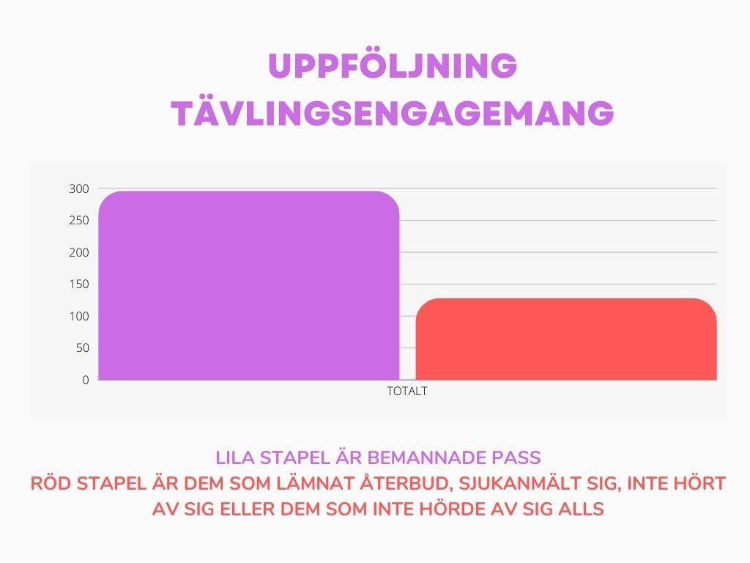
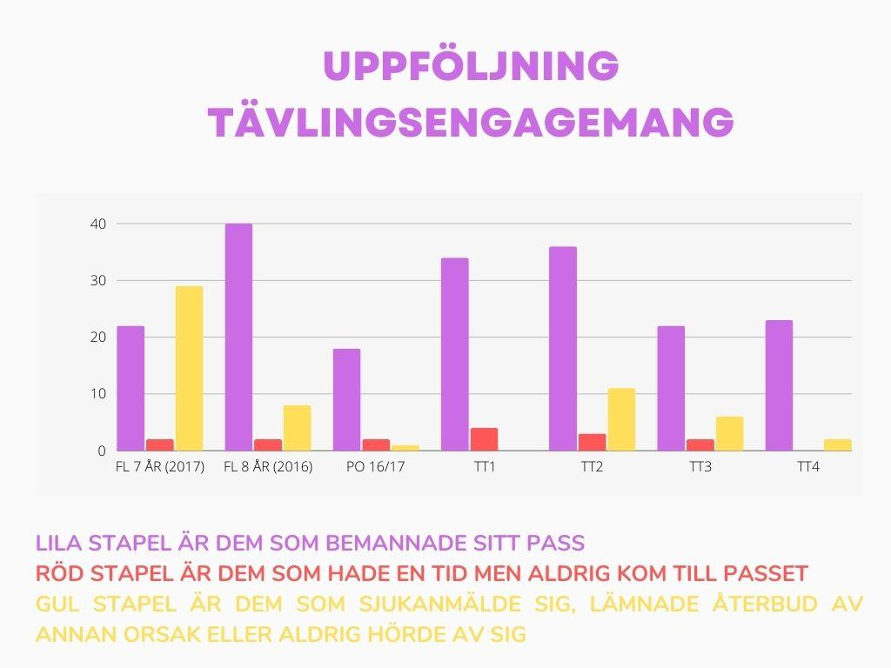
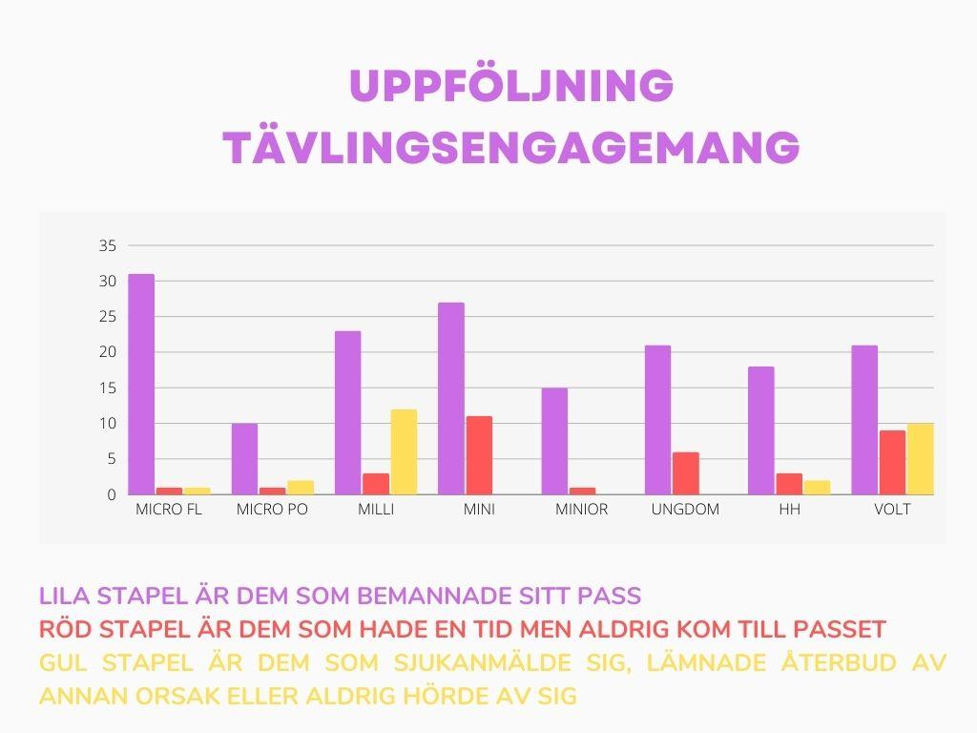
Styrelse & Verksamhetsansvariga

Slide 10
Övrig info och TACK!
STORT TACK FÖR ATT NI VILL VARA EN DEL AV
ENGELHOLMSGYMNASTERNA!
💜

